Slide 1
Barrodance
Eduardo Mora González

Slide 2
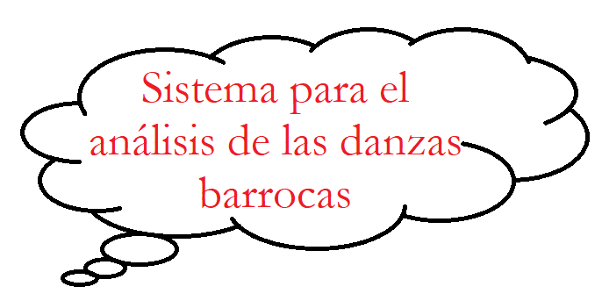
¿Qué es Barrodance?

Slide 3
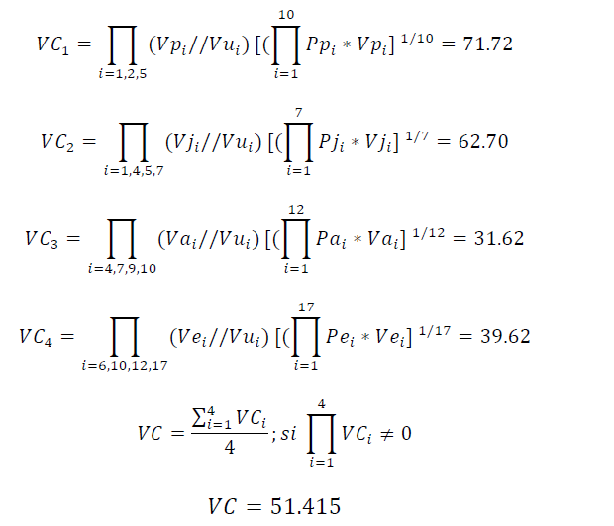
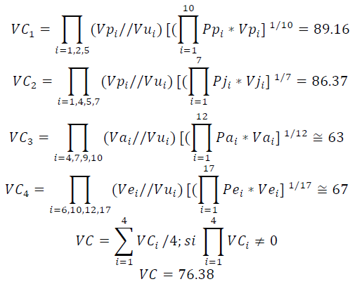
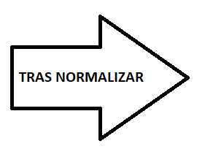
Viabilidad del Sistema

Slide 4
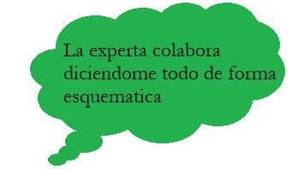
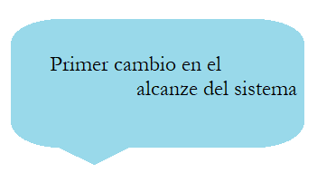

Adquisición del Conocimiento
PRIMERA ENTREVISTA
SEGUNDA ENTREVISTA
Contextualización
Características del periodo.
Tipos de obras
Tipos de danzas
Características de cada danza

Slide 5
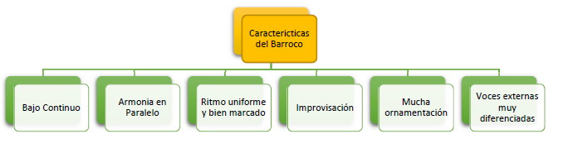
Representación del conocimiento (I)

Slide 6
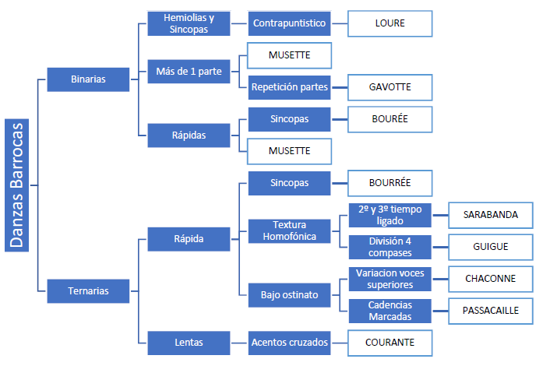
Representación del conocimiento (II)

Slide 7



Evaluación
Validación del SBC
Usabilidad y Utilidad
Casos históricos con solución conocida.
Casos aleatorios
Estudiantes de música antigua.
Preparar las pruebas de acceso.

